Slide 1
ELT406 BLOCK ACCOUNT
Registrera ny ELT

Slide 2
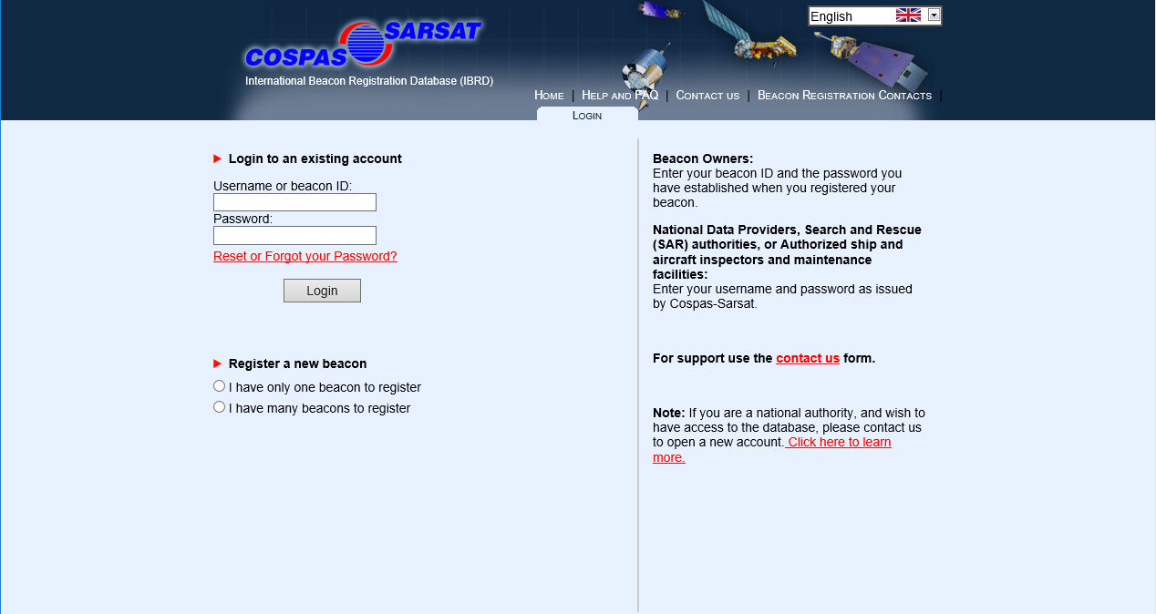
Block Account Registrera ny ELT i ditt konto
Logga in med ditt Block Account konto

Slide 3
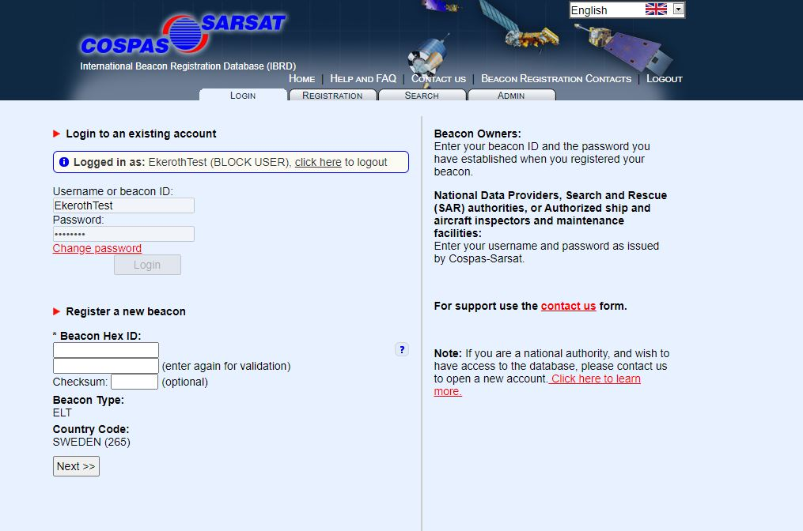
Block Account Registrera ny ELT i ditt konto
Välj Registration

Slide 4
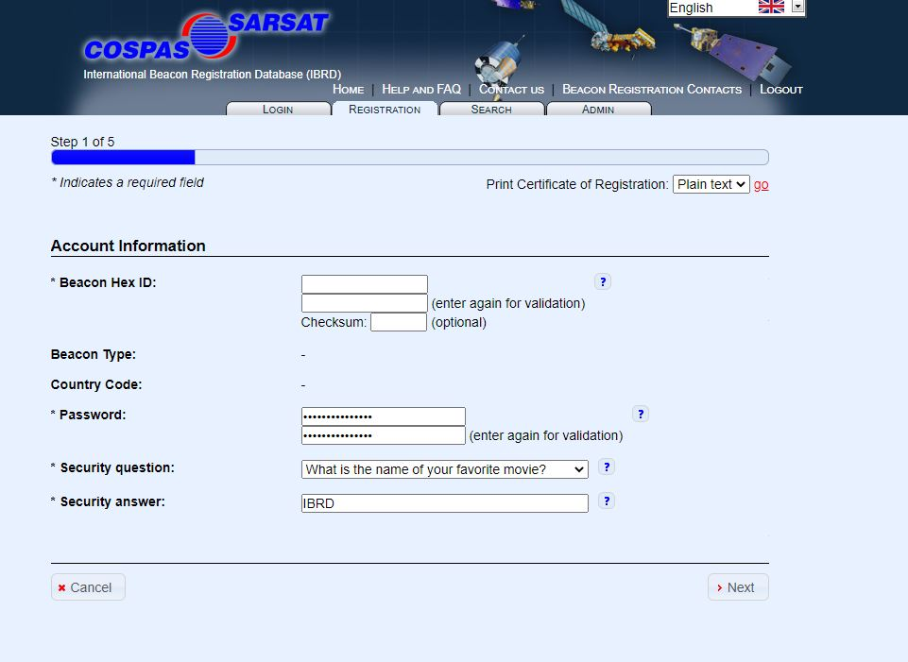
Block Account Registrera ny ELT i ditt konto
Fyll i * markerade uppgifter.
Du kan med fördel använda samma Password som till ditt Block account

Slide 5
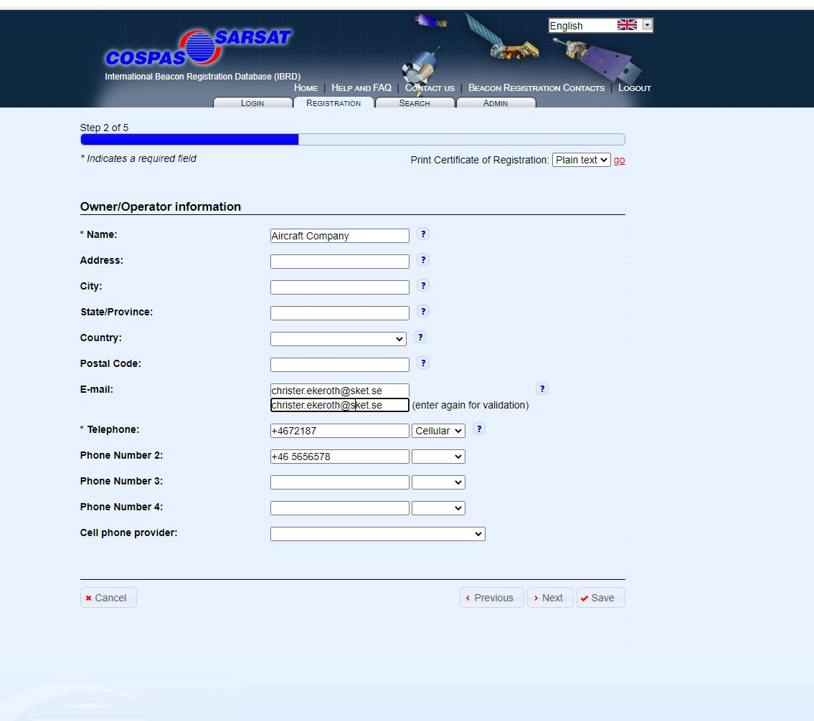
Block Account Registrera ny ELT i ditt konto
Kontrollera uppgifterna och ändra efter behov
Fortsätt uppdateringen genom att klicka på Next

Slide 6
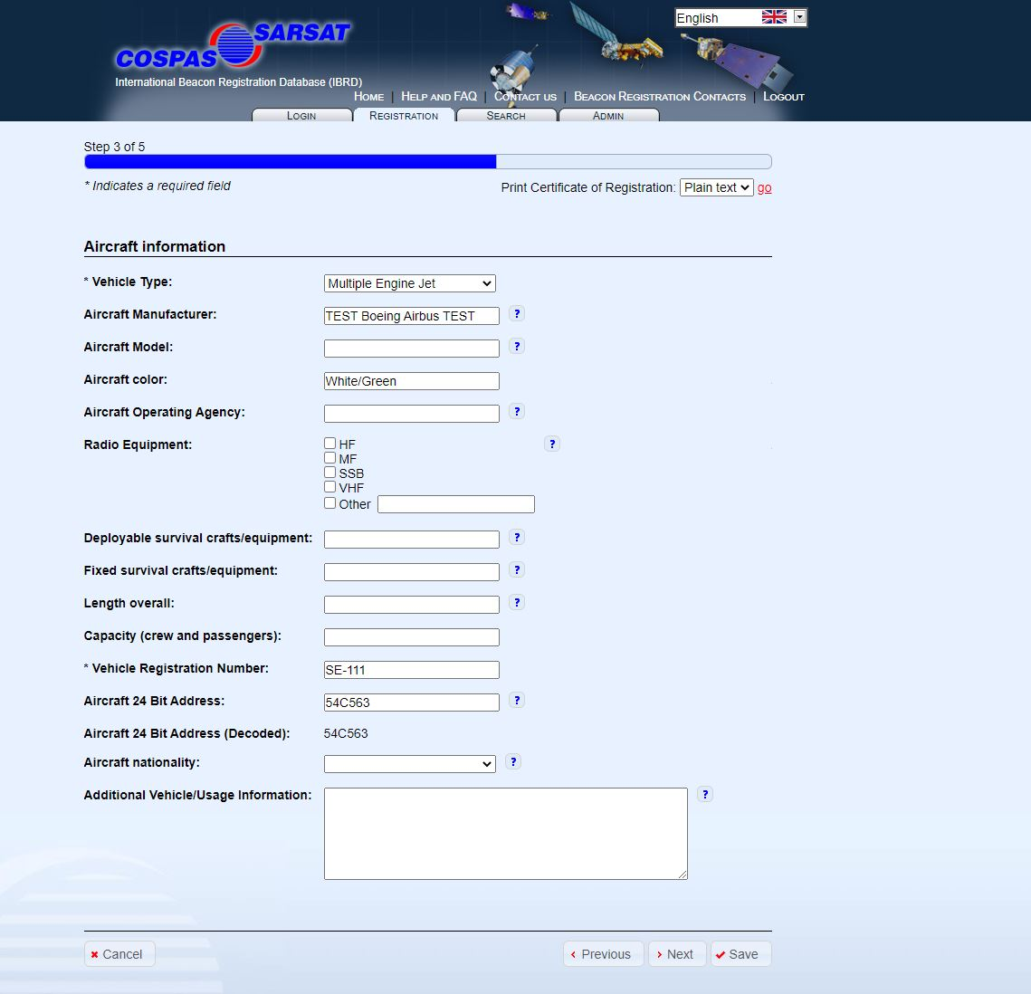
Block Account Registrera ny ELT i ditt konto
Fyll minst i anvisade uppgifter
Ange typ av luftfartyg
Ange färg på luftfartyget
Ange registrering på luftfartyget
Fortsätt uppdateringen genom att klicka på Next

Slide 7
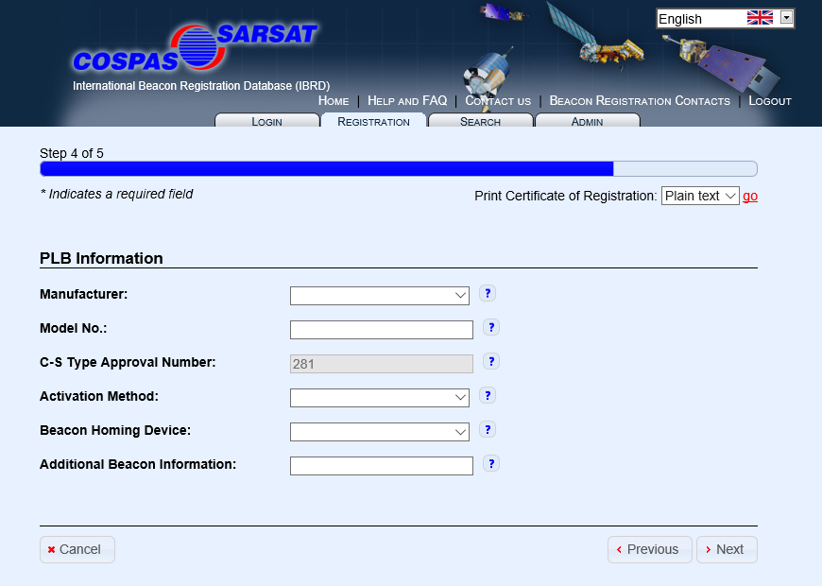
Block Account Registrera ny ELT i ditt konto
Välj Beacon Homing Device. 121,5 eller 243.
Har ELT båda homing frekvenserna, välj 121,5 i det övre och skriv ”add homing 243” i fältet
ELT
I övrigt behöver fälten inte ifyllas. Om ni har uppgifterna får ni fylla i dem.

Slide 8
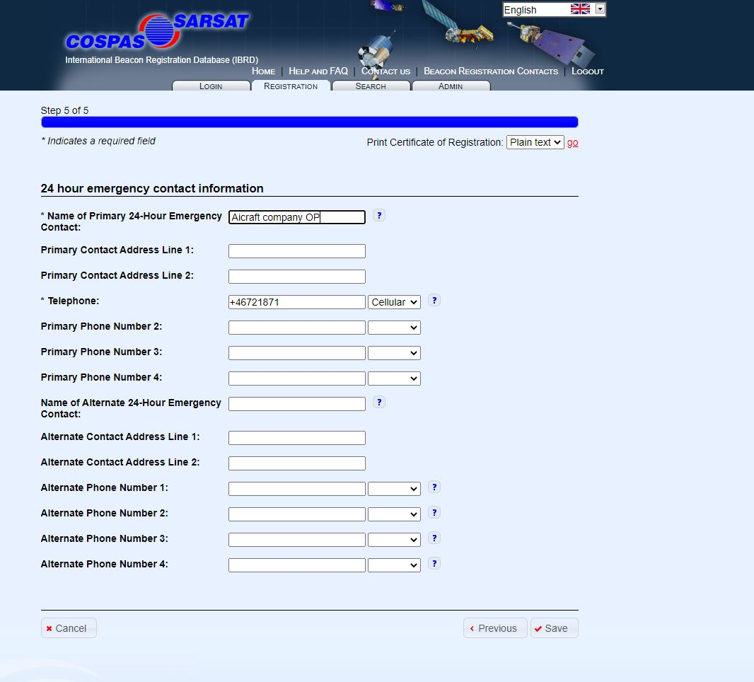
Block Account Registrera ny ELT i ditt konto
Emergency contact som anges ska vara någon annan funktion/person än den som flyger luftfartyget. Exempelvis ett ”operation” som kan nås H24 eller någon privatperson med insikt om flygverksamheten med luftfartyget.
H24 är viktigt! Ange landsnummer och relation.
Vi rekommenderar att man även anger en alternativ kontakt.
När uppgifterna är inlagda, tryck på SAVE och registreringen är klar.
Spara dina inloggningsuppgifter.
Uppdatera uppgifterna vid behov eller vart annat år.

